Slide 1
金羽会员
1.0.12
版本更新说明
订场与培训查询修复
代码已合并，待部署与真机验收
2026.09.27
Notes:
版本来源：/Users/mac/Documents/Codex/2026-08-27/https-github-com-taoyu051818-sys-yanqing/work/yanqing/docs/project-status.md
验收来源：/Users/mac/Documents/Codex/2026-08-27/https-github-com-taoyu051818-sys-yanqing/work/yanqing/docs/acceptance-1.0.12.md
源码：https://github.com/taoyu051818-sys/yanqing/pull/19
合并提交：a98cda6530a89e0cf5147f2d4dc4d757bbcc7aaa
资料整理日期：2026-09-27。代码已合并，发布与手机现场验收待执行。
本说明介绍 1.0.12 候选版本相对 1.0.11 的更新。不是已上线公告。

Slide 2
本版更新概览
使用变化集中在订场与培训，后台补强验证与交付记录。
范围 | 本次变化 | 使用上的帮助
订场 | 预约数据绑定当前日期与订场模式 | 加载失败时不再混用旧数据
培训 | 先筛选再分页，按编号查询详情 | 课次多时仍能找到今日与历史课次
版本管理 | 统一版本、工作单与验收入口 | 可以分清已开发、已发布和已验收
自动验证 | 核心界面流程接入持续集成 | 后续修改更早发现流程回退
02
Notes:
版本来源：/Users/mac/Documents/Codex/2026-08-27/https-github-com-taoyu051818-sys-yanqing/work/yanqing/docs/project-status.md
验收来源：/Users/mac/Documents/Codex/2026-08-27/https-github-com-taoyu051818-sys-yanqing/work/yanqing/docs/acceptance-1.0.12.md
源码：https://github.com/taoyu051818-sys/yanqing/pull/19
合并提交：a98cda6530a89e0cf5147f2d4dc4d757bbcc7aaa
资料整理日期：2026-09-27。代码已合并，发布与手机现场验收待执行。
工作单对应 R26-01、R26-02、R26-03、R26-04。核心界面自动回归不是新增业务功能。

Slide 3
订场日期与加载失败
日期变了，页面就必须使用该日期的预约数据。
修复前
修复后
切换日期后如果加载失败，
页面可能仍显示上一天的场次。
切换时清空旧场次与选择。
失败时显示错误和重试入口。
恢复后重新加载所选日期。
操作方式保持不变：选日期，再选场地与时段。
游客浏览与已授权的前台代订继续保留。
03
Notes:
版本来源：/Users/mac/Documents/Codex/2026-08-27/https-github-com-taoyu051818-sys-yanqing/work/yanqing/docs/project-status.md
验收来源：/Users/mac/Documents/Codex/2026-08-27/https-github-com-taoyu051818-sys-yanqing/work/yanqing/docs/acceptance-1.0.12.md
源码：https://github.com/taoyu051818-sys/yanqing/pull/19
合并提交：a98cda6530a89e0cf5147f2d4dc4d757bbcc7aaa
资料整理日期：2026-09-27。代码已合并，发布与手机现场验收待执行。
实现来源：apps/miniapp/src/pages/booking/use-booking-availability.ts 及 availability.spec.ts。当前查询成功前不得选场次，并忽略过期响应。本问题是显示与选择状态混用，不能据此宣称曾经发生重复出售。

Slide 4
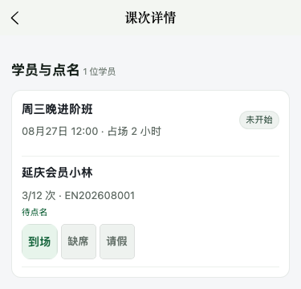
课表查询与历史详情
避免课次较多时漏掉今日课程，或找不到旧课次。
今日、明日、全部
按日期和课程名称筛选后再翻页，
结果较多时可“加载更多课次”。
历史课次直接打开
从历史记录或待办进入详情，
不再依赖是否出现在首批列表中。
界面局部示例：H5 模拟数据
04
Notes:
版本来源：/Users/mac/Documents/Codex/2026-08-27/https-github-com-taoyu051818-sys-yanqing/work/yanqing/docs/project-status.md
验收来源：/Users/mac/Documents/Codex/2026-08-27/https-github-com-taoyu051818-sys-yanqing/work/yanqing/docs/acceptance-1.0.12.md
源码：https://github.com/taoyu051818-sys/yanqing/pull/19
合并提交：a98cda6530a89e0cf5147f2d4dc4d757bbcc7aaa
资料整理日期：2026-09-27。代码已合并，发布与手机现场验收待执行。
已用 102 条课次测试今日查询、50+50+2 分页与历史详情。102 是测试样本数，不是产品上限。教练查询范围保持。截图：output/ui-acceptance/training-pagination/history-session.png；来源为本地自动回归的 H5 模拟数据，不是真机或实际经营记录。

Slide 5
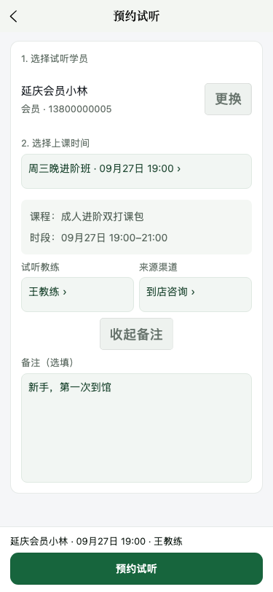
试听与课程回填
已有能力，本版纳入核心界面回归。
补齐课次后，接着预约
试听缺少可约时间时，可前往排课。
完成后返回，保留学员与备注，
并选中新建课次。
创建班级时缺少课程，也可先创建
课程，再回到原班级表单继续填写。
H5 模拟数据
05
Notes:
版本来源：/Users/mac/Documents/Codex/2026-08-27/https-github-com-taoyu051818-sys-yanqing/work/yanqing/docs/project-status.md
验收来源：/Users/mac/Documents/Codex/2026-08-27/https-github-com-taoyu051818-sys-yanqing/work/yanqing/docs/acceptance-1.0.12.md
源码：https://github.com/taoyu051818-sys/yanqing/pull/19
合并提交：a98cda6530a89e0cf5147f2d4dc4d757bbcc7aaa
资料整理日期：2026-09-27。代码已合并，发布与手机现场验收待执行。
这不是 1.0.12 首次上线的业务功能。本版将试听补齐课次、返回保留学员与备注、新课次自动选择，以及创建课程后返回班级表单纳入自动界面回归。截图：output/ui-acceptance/training/03-trial-returned-with-session.png。姓名、手机号、日期为测试数据。

Slide 6
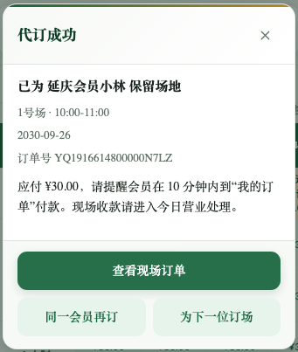
连续代订与退款反馈
已有能力，本版继续验证关键结果与异常恢复。
代订完成后，下一步更明确
“同一会员再订”保留会员。
“为下一位订场”清除会员。
新单都不带入上一笔的场次。
退款已受理，但刷新失败
保留已受理结果，支持刷新进度，
避免因页面未更新而重复提交。
06
代订回执示例：H5 模拟数据
Notes:
版本来源：/Users/mac/Documents/Codex/2026-08-27/https-github-com-taoyu051818-sys-yanqing/work/yanqing/docs/project-status.md
验收来源：/Users/mac/Documents/Codex/2026-08-27/https-github-com-taoyu051818-sys-yanqing/work/yanqing/docs/acceptance-1.0.12.md
源码：https://github.com/taoyu051818-sys/yanqing/pull/19
合并提交：a98cda6530a89e0cf5147f2d4dc4d757bbcc7aaa
资料整理日期：2026-09-27。代码已合并，发布与手机现场验收待执行。
截图：output/ui-acceptance/booking-refund/01-assisted-success-375.png，仅放大代订回执。订单、日期与金额为模拟数据。回归同时覆盖退款结果已接受但列表刷新失败、刷新恢复及重新打开订单。真实到账仍须在微信现场验收。

Slide 7
工程验证结果
自动检查已通过，手机上的真实操作仍需验收。
验证范围 | 通过结果
API 单元与服务测试 | 965 项
小程序单元测试 | 635 项
PostgreSQL 核心业务测试 | 390 项
HTTP 端到端 / 共享模块 | 47 项 / 19 项
核心界面自动流程 | 3 组流程
另已通过构建、类型检查与 102 个原生 WXSS 文件编译。
07
Notes:
版本来源：/Users/mac/Documents/Codex/2026-08-27/https-github-com-taoyu051818-sys-yanqing/work/yanqing/docs/project-status.md
验收来源：/Users/mac/Documents/Codex/2026-08-27/https-github-com-taoyu051818-sys-yanqing/work/yanqing/docs/acceptance-1.0.12.md
源码：https://github.com/taoyu051818-sys/yanqing/pull/19
合并提交：a98cda6530a89e0cf5147f2d4dc4d757bbcc7aaa
资料整理日期：2026-09-27。代码已合并，发布与手机现场验收待执行。
CI 证据：https://github.com/taoyu051818-sys/yanqing/actions/runs/36234383389；代码修订 CI：https://github.com/taoyu051818-sys/yanqing/actions/runs/36234154636。API 常规单元跳过的数据库用例未计为通过；390 是独立 PostgreSQL 核心矩阵结果。界面为 H5 mock，不能代替真实微信登录、支付、退款和分享验收。

Slide 8
升级后的岗位验收
先在“我的”中打开“关于金羽会员”，确认体验版为 1.0.12。
岗位 | 重点操作 | 通过标准
游客 | 切换订场日期，断网后重试 | 不弹登录，不显示上一天的场次
前台 | 连续代订，试听缺课次后补排 | 会员切换正确，试听信息能保留
培训管理员 | 查课表、历史详情，创建不限课程 | 筛选与翻页可用，课程可保存
教练 | 查看自己任教的课次与名单 | 范围正确，详情可以打开
会员与管理员 | 会员本人支付，管理员办理退款 | 双方状态一致，实际到账可核对
真实收退款使用现场同意的验收单。“处理中”不代表已到账。
08
Notes:
版本来源：/Users/mac/Documents/Codex/2026-08-27/https-github-com-taoyu051818-sys-yanqing/work/yanqing/docs/project-status.md
验收来源：/Users/mac/Documents/Codex/2026-08-27/https-github-com-taoyu051818-sys-yanqing/work/yanqing/docs/acceptance-1.0.12.md
源码：https://github.com/taoyu051818-sys/yanqing/pull/19
合并提交：a98cda6530a89e0cf5147f2d4dc4d757bbcc7aaa
资料整理日期：2026-09-27。代码已合并，发布与手机现场验收待执行。
完整步骤：docs/acceptance-1.0.12.md，共 7 步。已有功能成人、青少年、不限，以及试听学员搜索或新增需在本次体验版真机核对，不要用旧版 1.0.11 判断本轮结果。不得为验收在生产大量创建假课次。

Slide 9
发布状态与升级顺序
截至 2026 年 9 月 27 日，本版仍待部署。
已完成
代码合并与自动检查
待执行
服务端部署、小程序上传与体验版设置
随后验收
手机核对版本，按岗位走完业务流程
发布顺序：先更新服务端，再更新小程序。
本版无数据库结构变更，保留旧课表接口以兼容已发布客户端。
09
Notes:
版本来源：/Users/mac/Documents/Codex/2026-08-27/https-github-com-taoyu051818-sys-yanqing/work/yanqing/docs/project-status.md
验收来源：/Users/mac/Documents/Codex/2026-08-27/https-github-com-taoyu051818-sys-yanqing/work/yanqing/docs/acceptance-1.0.12.md
源码：https://github.com/taoyu051818-sys/yanqing/pull/19
合并提交：a98cda6530a89e0cf5147f2d4dc4d757bbcc7aaa
资料整理日期：2026-09-27。代码已合并，发布与手机现场验收待执行。
部署状态来自 docs/project-status.md，不是本 PPT 制作期间执行了部署。1.0.11 为交付基线，1.0.12 PR #19 已合并。服务端新增分页与单条查询接口，因此须先部署 API，再交付新小程序。未获得微信上传回执和真机证据，不宣称发布与验收完成。

